Slide 1
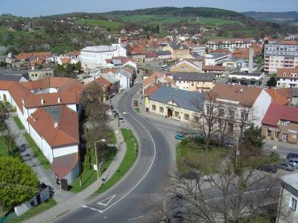
Vizovice
Eliška Kratinová

Slide 2
Historie
Osada Vizovice byla založena rokem 864.
První písemná zmínka o Vizovicích je z roku 1570
V červnu roku 1848 se ve Vizovicích konaly první volby.
80. let 19. století byly ve Vizovicích činěny první kroky k výstavbě místní dráhy.

Slide 3
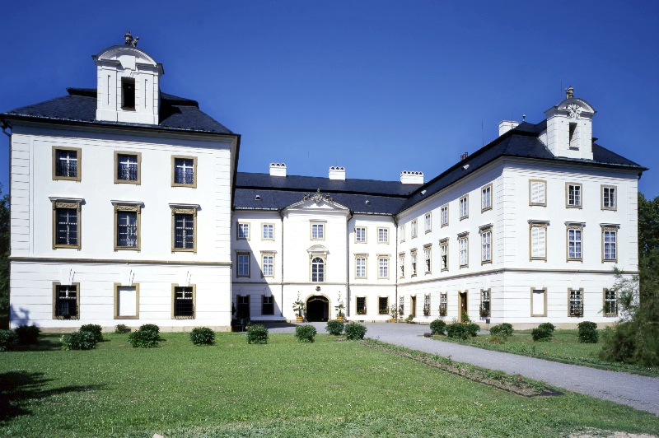
Zámek
Vznikl v polovině 18. století na místě bývalého cisterciáckého kláštera.
Postavit jej Heřman Hannibal z Blümengenu
Podle architekta Františka Antonína Grimma byla postavená v tehdy moderním francouzském barokním stylu.

Slide 4
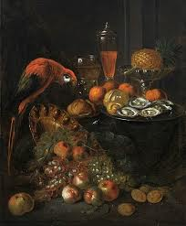
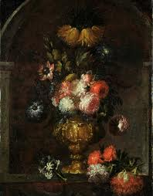
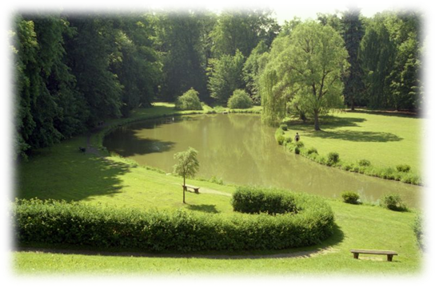
Zámecká zahrada
Zámecká zahrada dokončena v 18. století
Je zde anglický a francouzský park se sochařskou výzdobou
Z 18.stol. i vybavení zámku a rozsáhlá sbírka obrazů

Slide 5
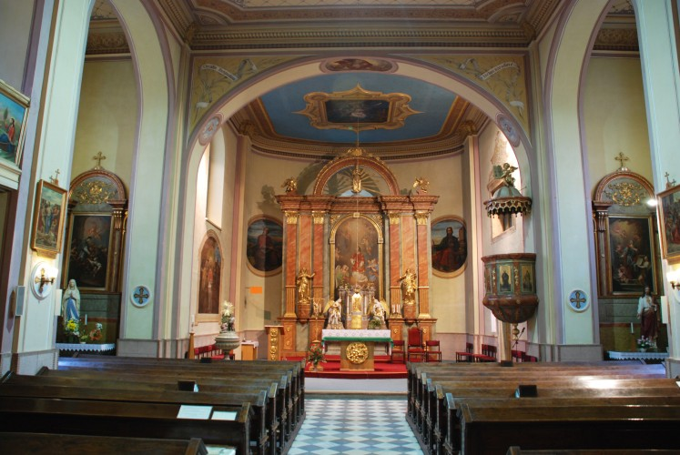
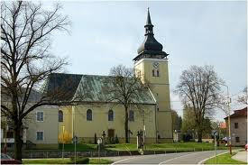
Farní kostel sv. Vavřince
Je výrazná pohledová dominanta města a městské památkové zóny, jež byla postavena r. 1792.

Slide 6
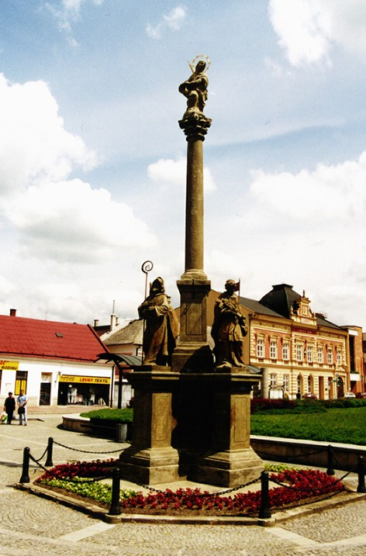
SLoup se sochou Bolestné P. Marie
Barokní sousoší z konce 17. století tvořící pohledovou dominantu náměstí.
Jedná se o čtyři světce stojící na čtvercových základnách s nápisy :
sv. Jana Nepomucký
sv. Václav
sv. Florián
sv. Prokop

Slide 7
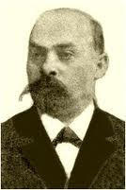
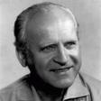
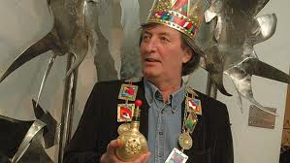
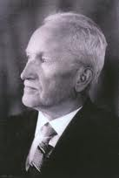
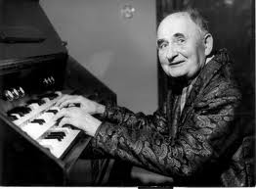
Významné osobnosti
Josef Čižmář - lékárník, spisovatel
Alois Hába - hudební skladatel, spisovatel
Boleslav Polívka - herec, režisér, mim, dramatik
Eduard Peck - učitel, sběratel pohádek a pověstí
Stanislav Mikuláštík - sochař, keramik

Slide 8
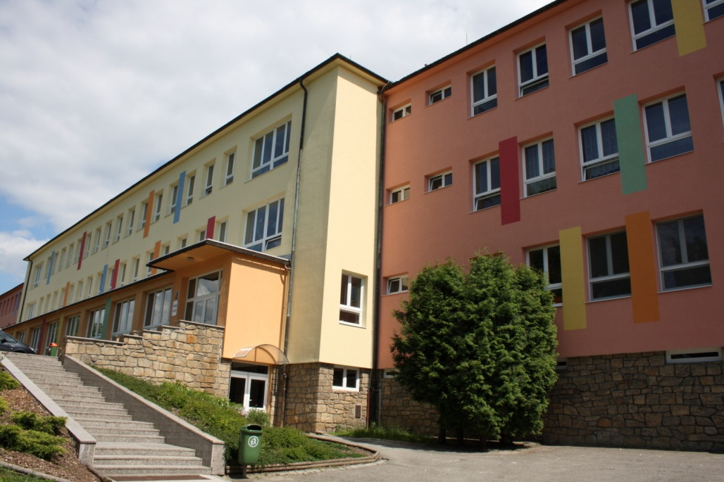
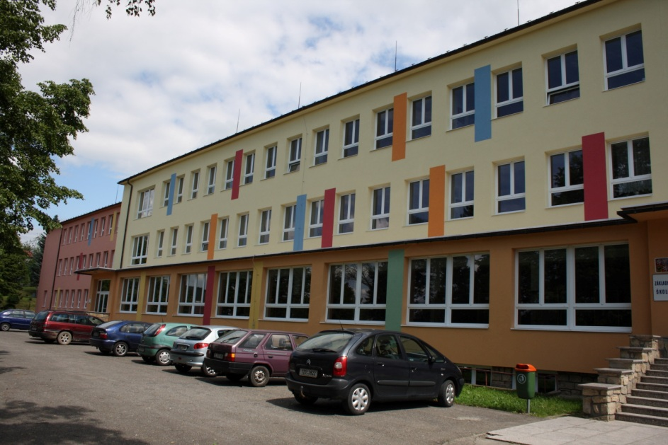
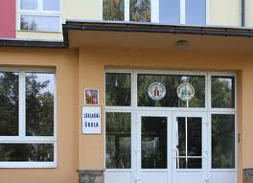
Naše škola
ZŠ Vizovice

Slide 9
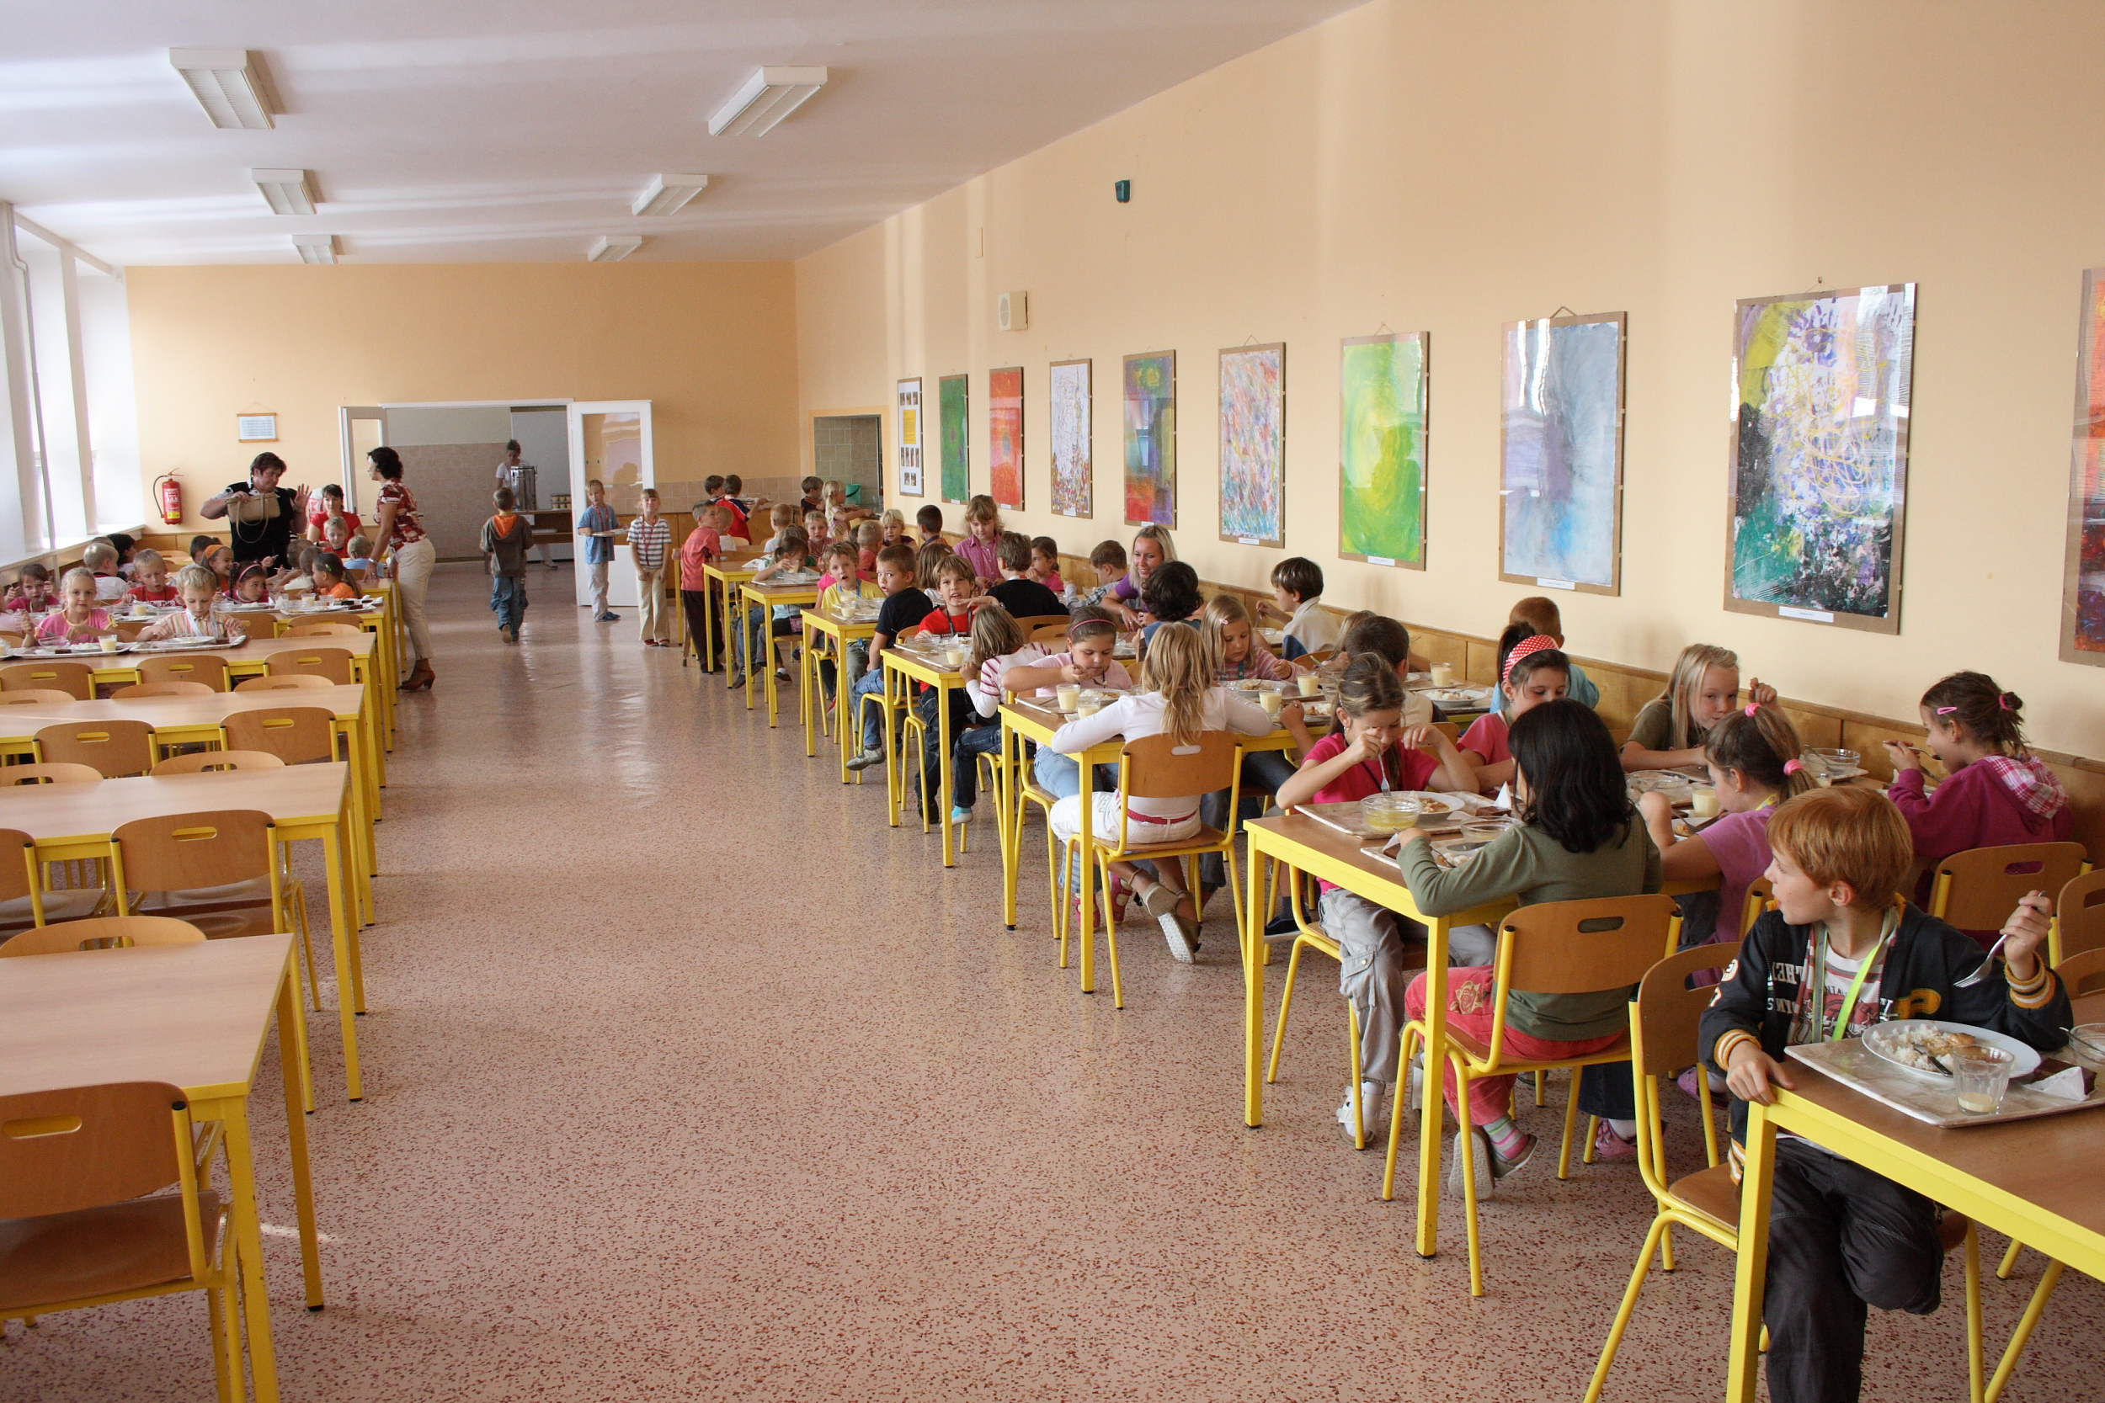
Jídelna

Slide 10
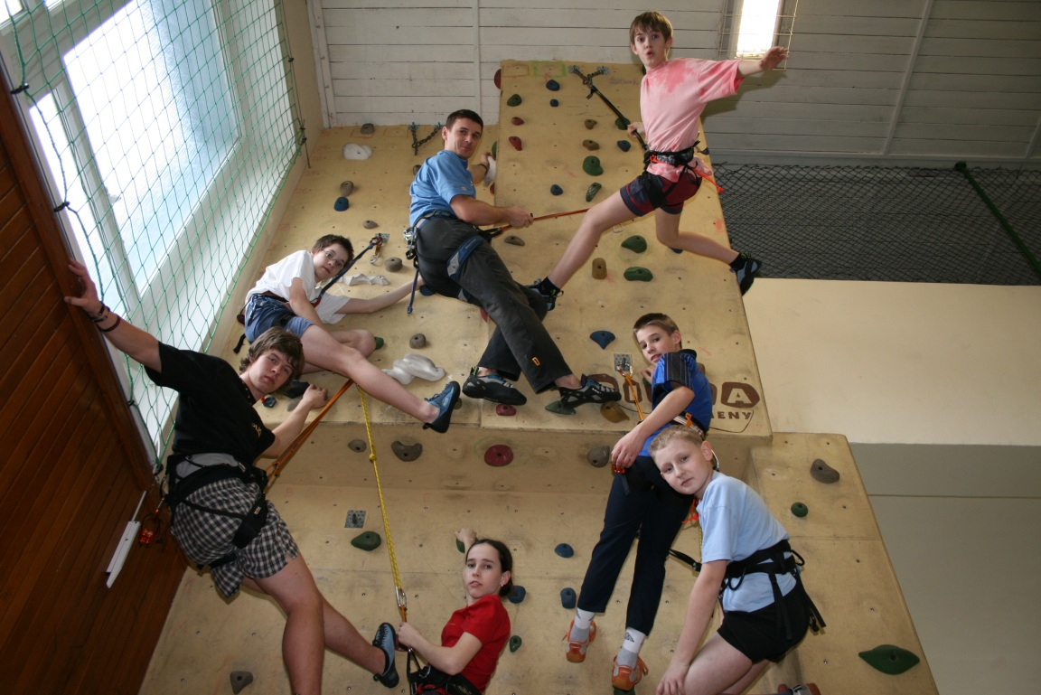
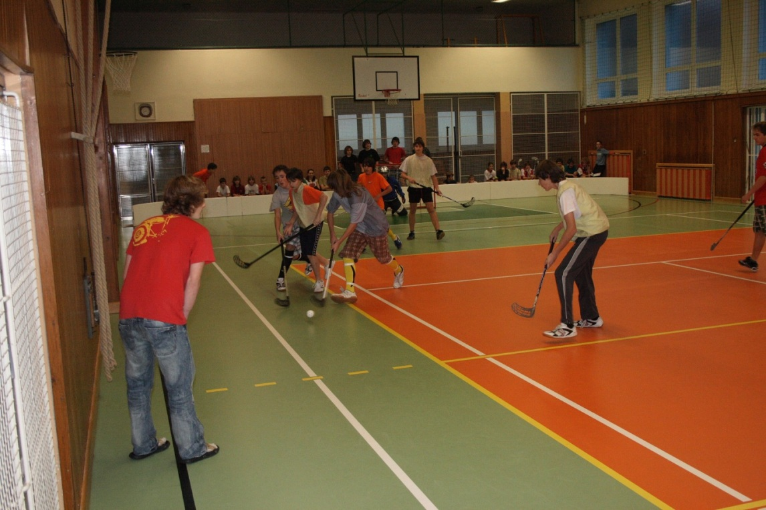
Tělocvična

Slide 11
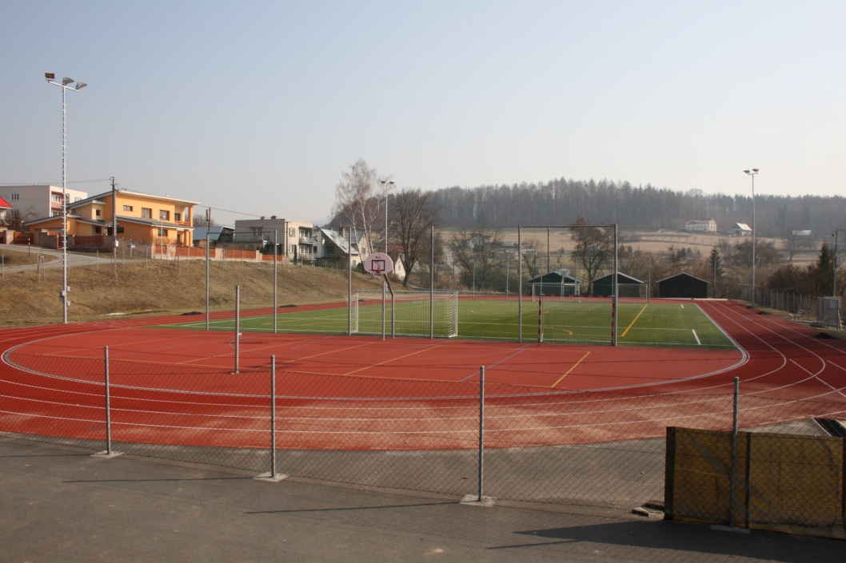
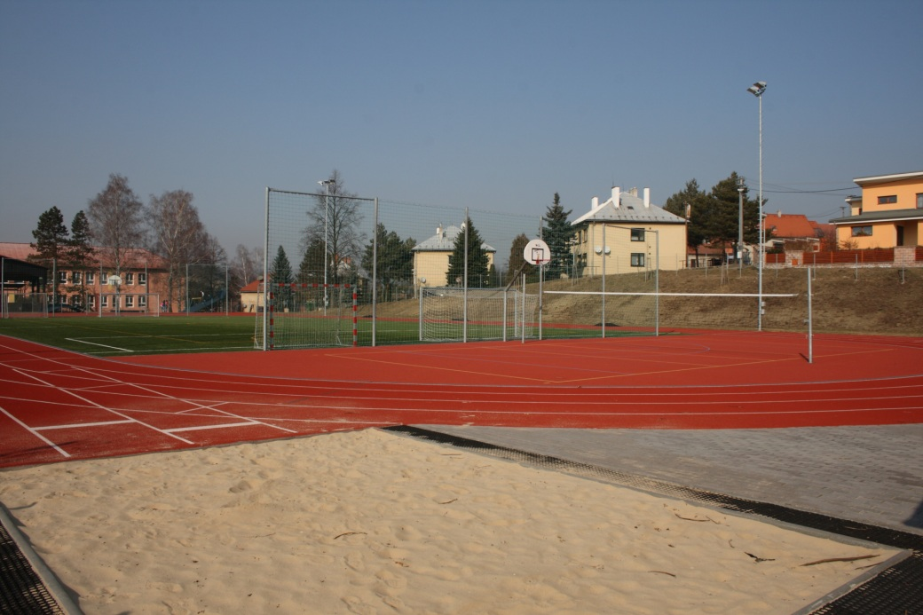
Hřiště

Slide 12
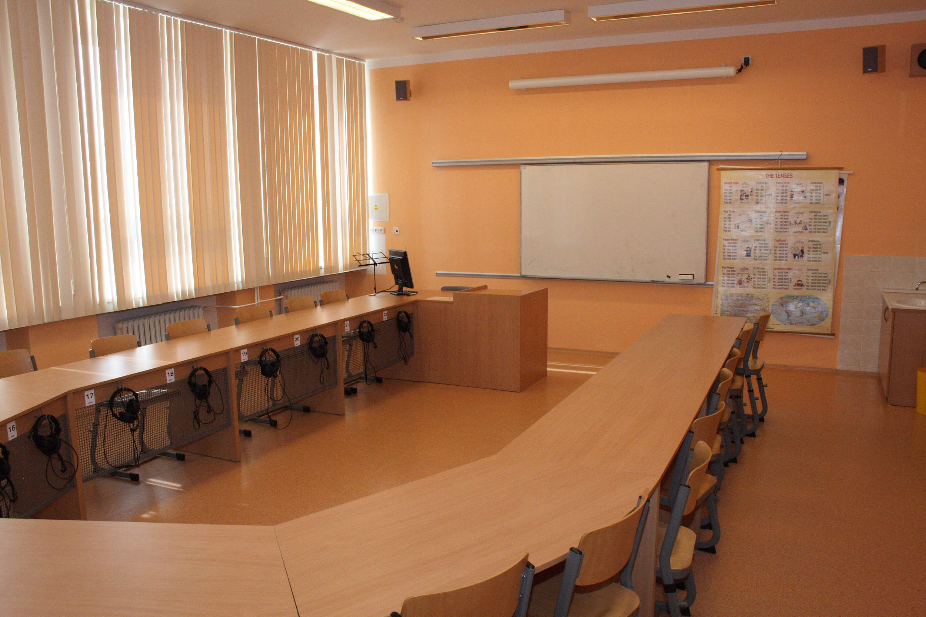
Jazyková učebna

Slide 13
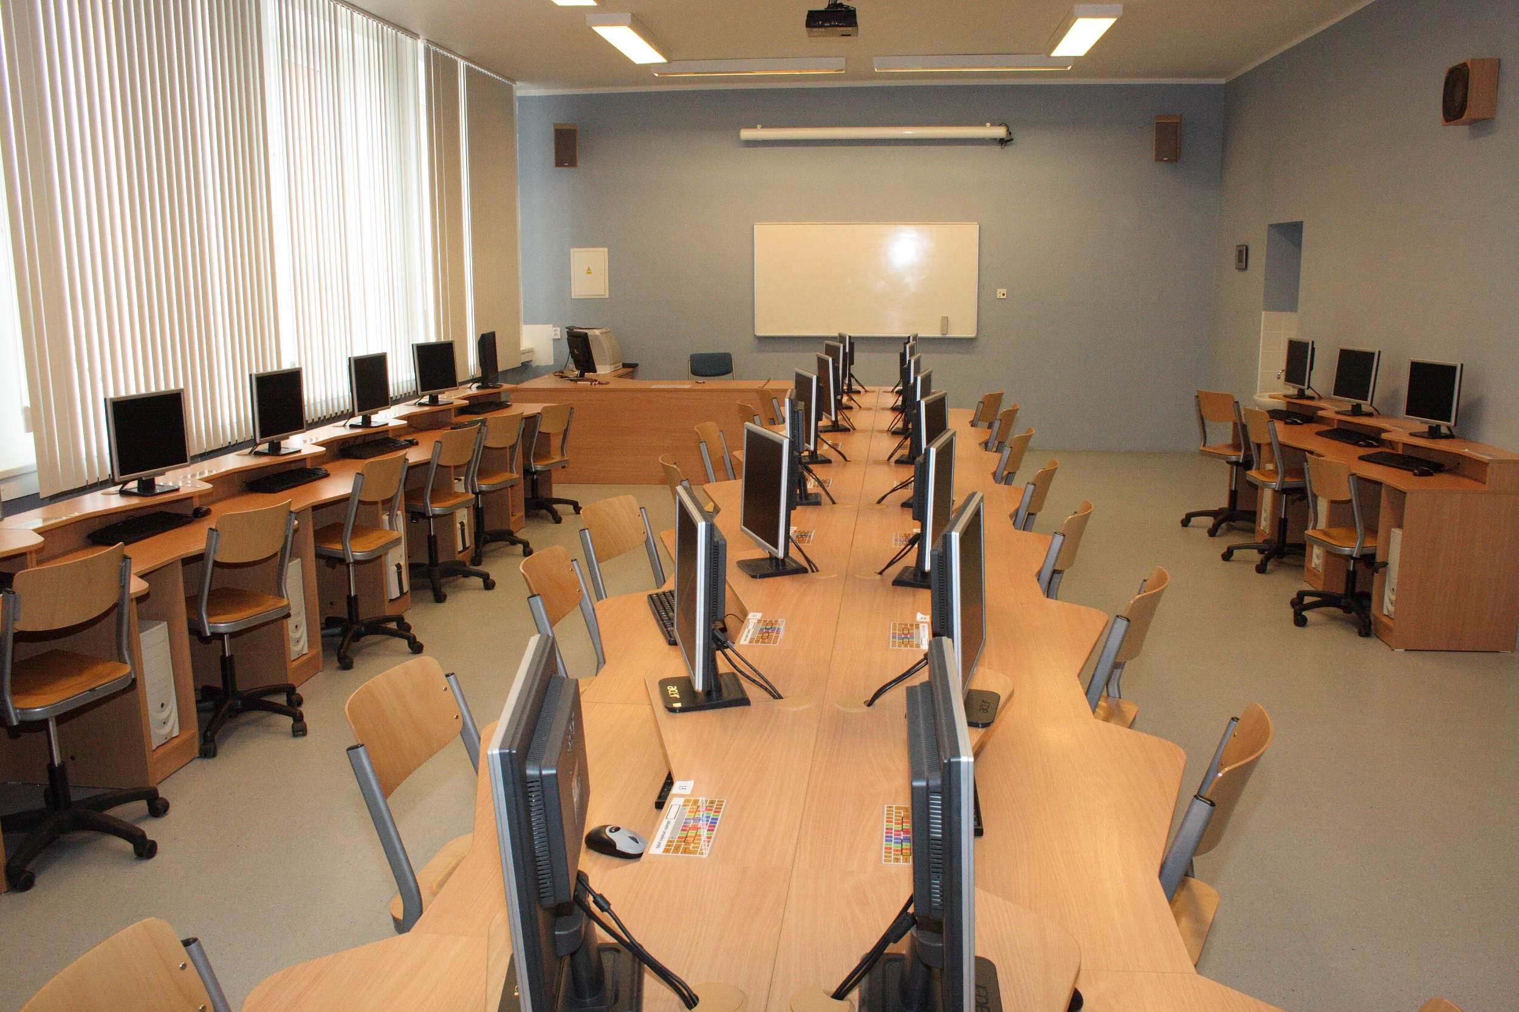
Počítačová učebna

Slide 14
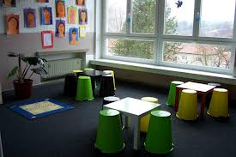
Koutek

Slide 15
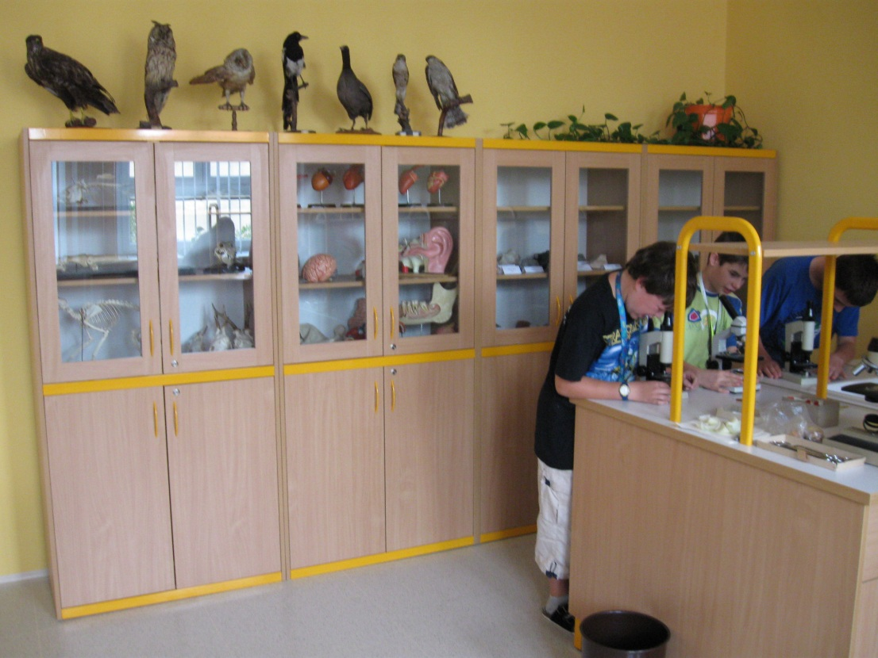
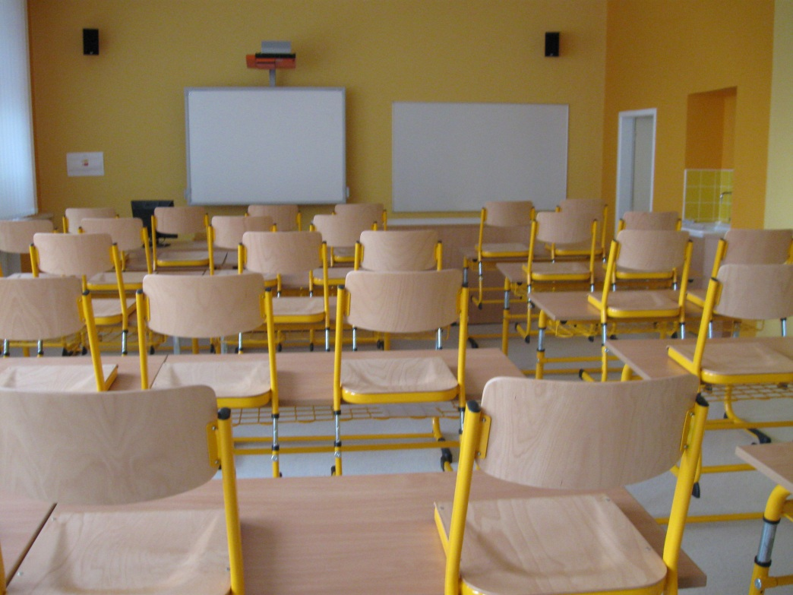
Učebna přírodopisu

Slide 16
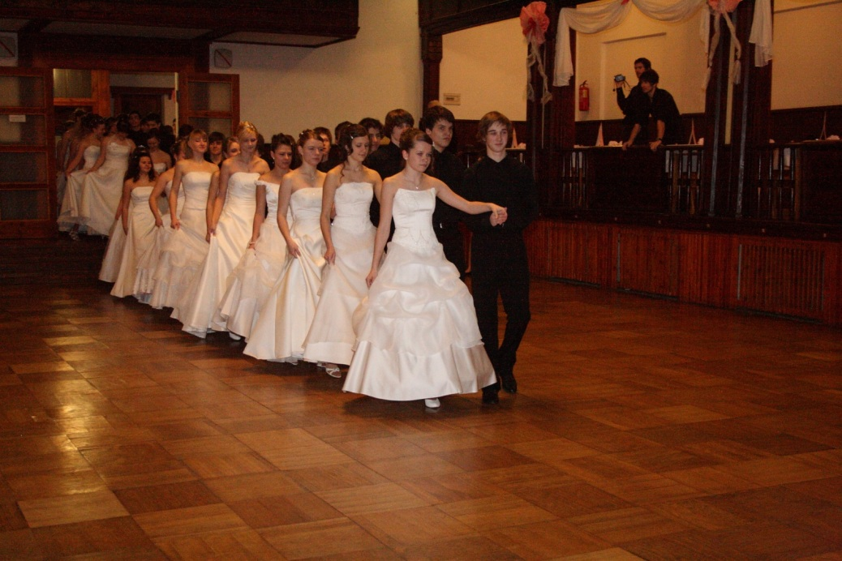
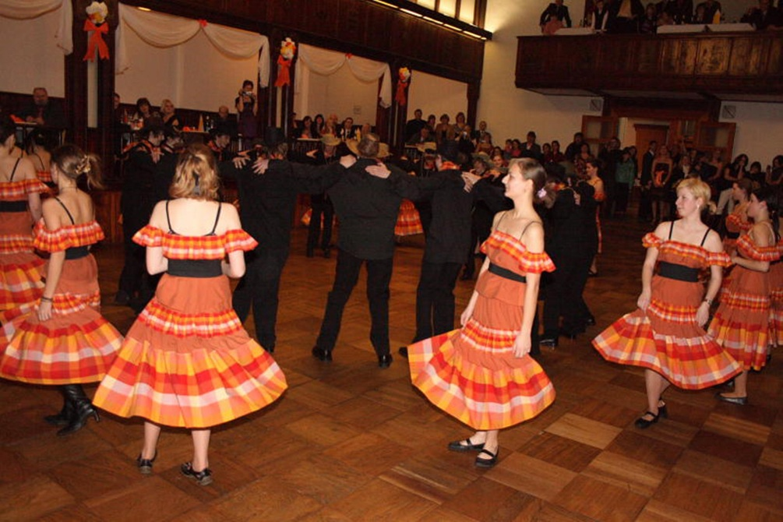
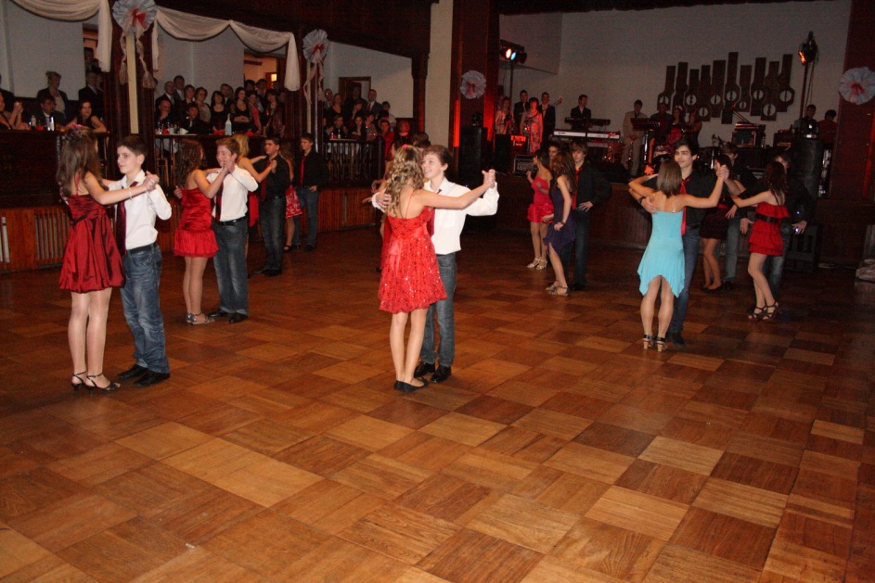
A nakonec školní ples

Slide 17
Děkuji za pozornost
Eliška Kratinová 9.A

